Slide 1
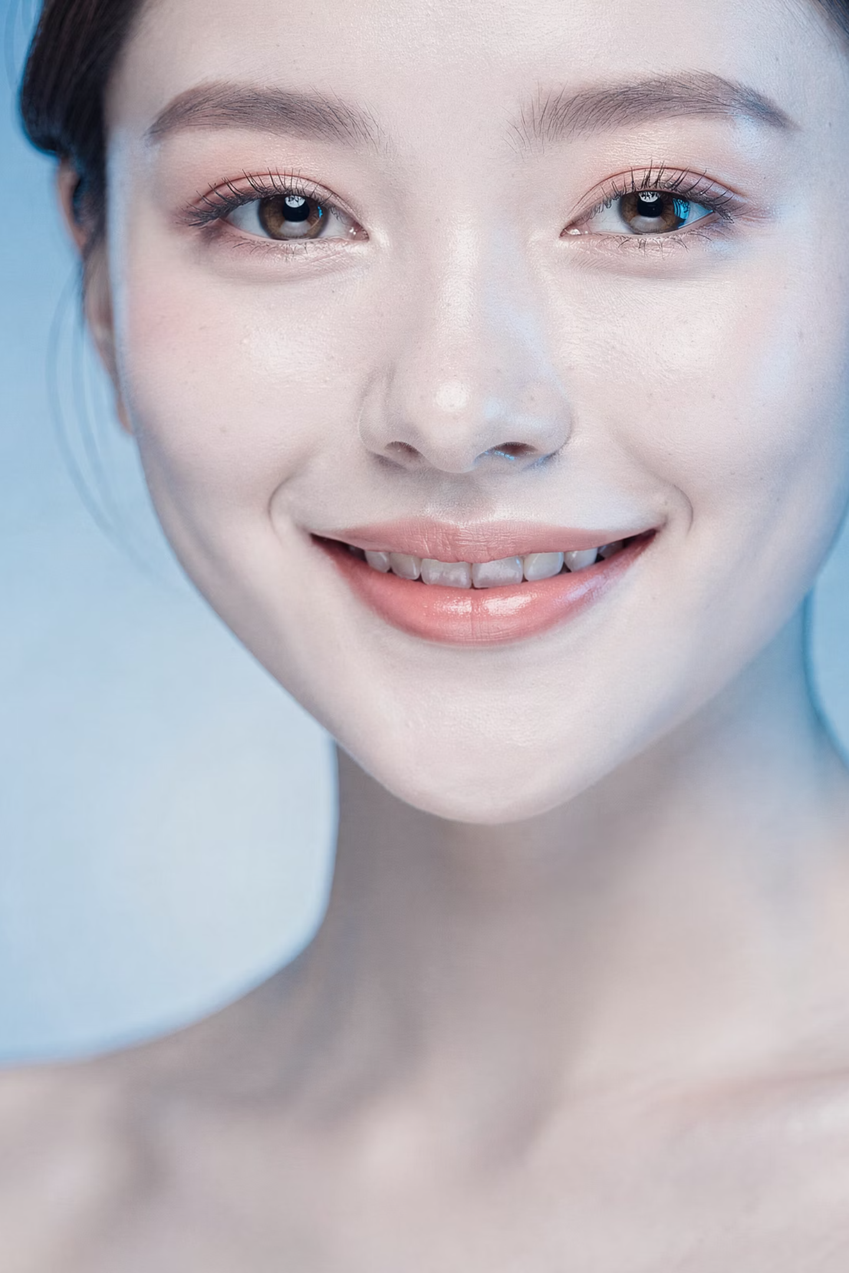
Filler und Biostimulatoren
Dr. Fadi Alakrami
Gesicht und Hals – moderne regenerative Verfahren in der ästhetischen Medizin

Slide 2
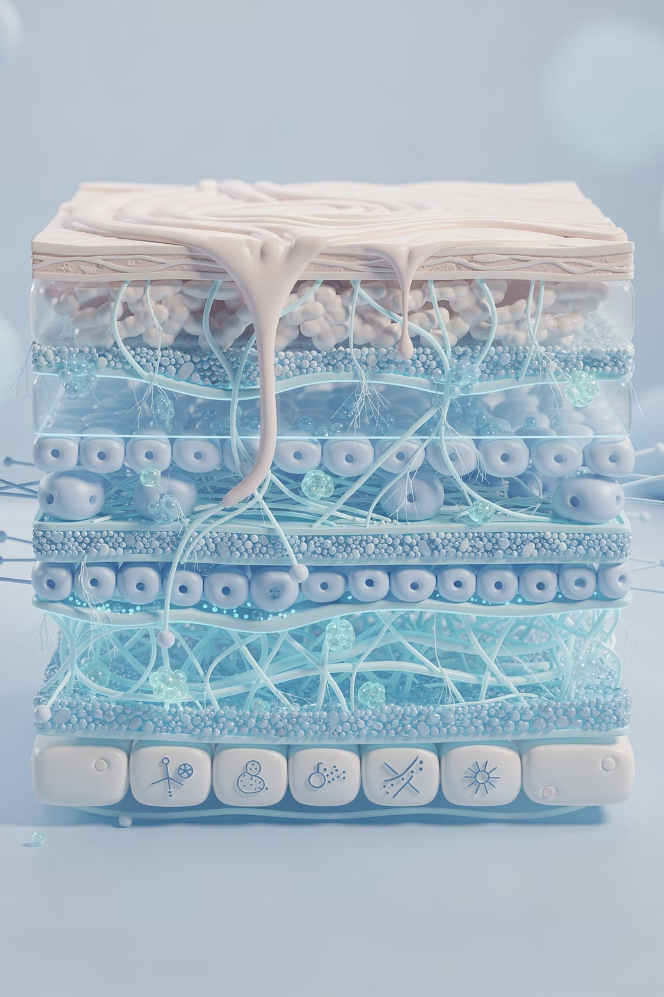

Filler und Biostimulatoren
Moderne Behandlungsmöglichkeiten für Gesicht und Hals
Mit zunehmendem Alter unterliegt das Gesicht charakteristischen Veränderungen, die das Erscheinungsbild maßgeblich beeinflussen:
Volumenverlust
Kollagenabbau
Hauterschlaffung
Rückgang subkutaner Fettdepots
Reduktion der Strukturproteine
Elastizitätsverlust der Dermis
Konturveränderungen
Verlust definierter Gesichtskonturen
Minimalinvasive Injektionsverfahren können diese biologischen Prozesse gezielt adressieren und natürlich wirkende Ergebnisse erzielen.

Slide 3
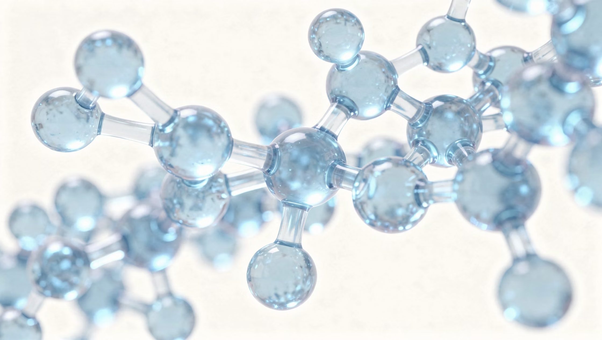
GRUNDLAGEN
Was sind Filler?
Filler sind injizierbare Substanzen zur gezielten Volumenaugmentation. Die am häufigsten eingesetzte Substanz ist vernetzte Hyaluronsäure – ein körpereigenes Glykosaminoglykan.
Wirkung
Sofortiger Volumenaufbau im Zielgewebe
Auffüllung statischer Falten und Defekte
Präzise Konturierung von Gesichtspartien
Verbesserung der Hauthydratation
Der ästhetische Effekt ist direkt nach Injektion sichtbar und durch den Behandler steuerbar.

Slide 4
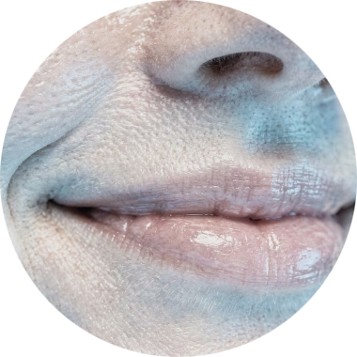
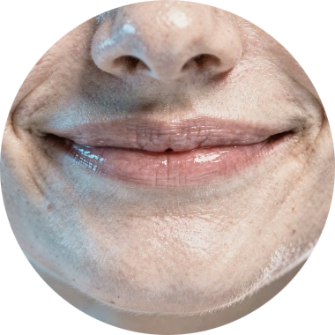
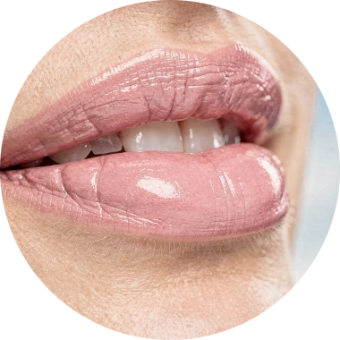
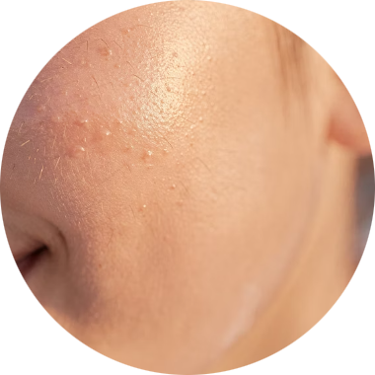
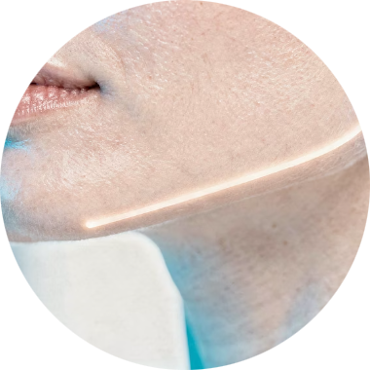
INDIKATIONEN
Typische Anwendungsbereiche im Gesicht
Nasolabialfalte
Marionettenfalten
Lippenkontur
Wangenvolumen
Glättung der Nasen-Lippen-Falte
Korrektur der Mundwinkelfalten
Definition und Volumisierung
Wiederherstellung mittgesichtlicher Fülle
Kinn & Jawline
Modellierung der unteren Gesichtskontur
Im Halsbereich können Filler ergänzend eingesetzt werden, um feine horizontale Linien zu verbessern.

Slide 5
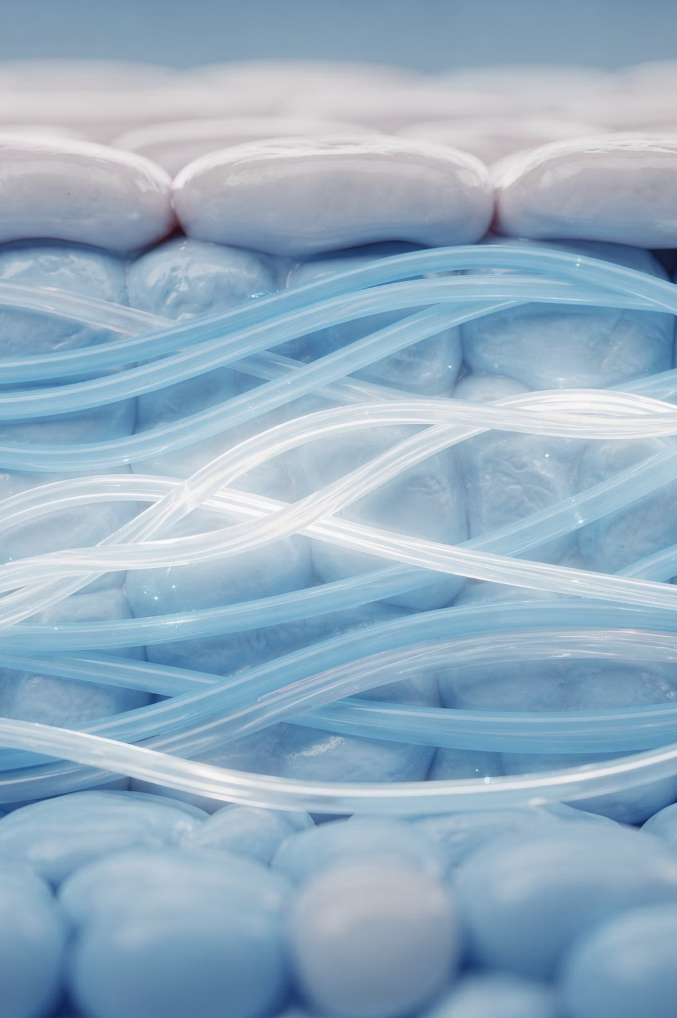
BIOSTIMULATION
Was sind Biostimulatoren?
Biostimulatoren unterscheiden sich grundlegend von klassischen Fillern: Anstatt Volumen direkt zu ersetzen, regen sie die körpereigene Kollagenproduktion an und fördern so eine natürliche Geweberegeneration.
Poly-L-Milchsäure (PLLA)
Calciumhydroxylapatit (CaHA)
Biodegradierbares Polymer mit nachgewiesener kollagenstimulierender Wirkung
Mineralischer Bestandteil mit Gerüstfunktion und biostimulativem Potenzial

Slide 6
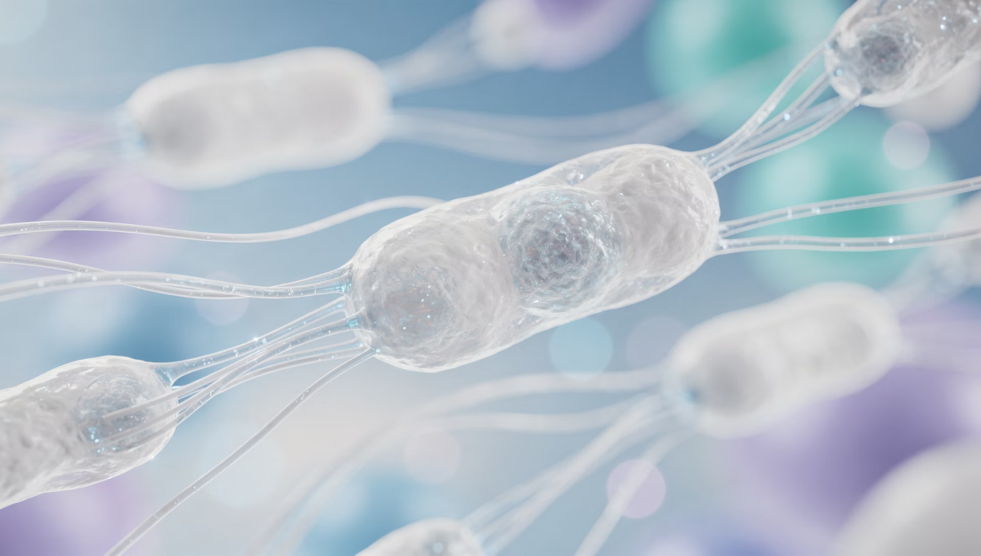

BIOSTIMULATION
Wirkprinzip der Biostimulation
Die biostimulative Kaskade umfasst mehrere aufeinander aufbauende Prozesse:
1
Fibroblastenaktivierung
Stimulation der dermalen Bindegewebszellen
2
Kollagen-Neosynthese
Neubildung von Kollagen Typ I und III
3
Strukturverbesserung
Stärkung der extrazellulären Matrix
4
Gewebefestigung
Langfristige Straffung und Verdichtung
Der Effekt entwickelt sich schrittweise über Wochen und erreicht sein Maximum nach mehreren Monaten.

Slide 7
VERGLEICH
Filler vs. Biostimulator
Filler
Sofortiger Effekt
Volumenorientiert
Haltbarkeit: mehrere Monate
Direkte Konturgebung
Biostimulator
Verzögerter Wirkungseintritt
Regenerativer Ansatz
Langfristiger Kollagenaufbau
Verbesserung der Hautqualität
In der klinischen Praxis lassen sich beide Verfahren synergistisch kombinieren, um sowohl sofortige Volumenkorrekturen als auch langfristige Geweberegeneration zu erzielen.

Slide 8

HALSREGION
Anwendung im Halsbereich
Der Hals ist eine häufig betroffene, aber oft vernachlässigte Region. Typische Alterungszeichen umfassen:
Feine Querfalten
Hautverdünnung
Elastizitätsverlust
Horizontale Halslinien
Atrophie der Dermis
Gewebeerschlaffung
Biostimulatoren eignen sich hier besonders zur Strukturverbesserung, Hautverdichtung und Unterstützung der Straffung des zervikalen Gewebes.

Slide 9
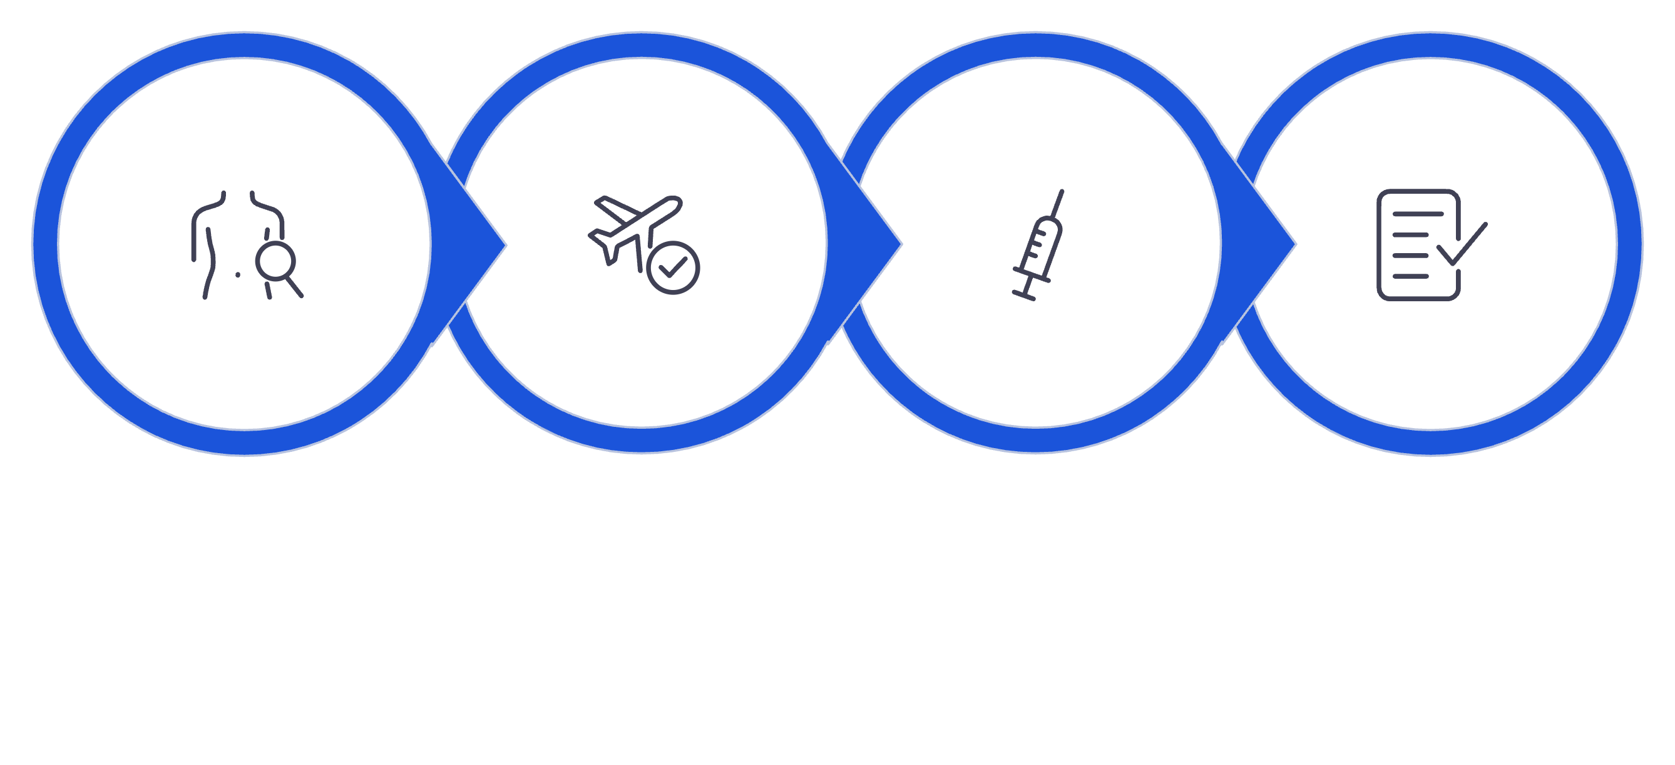
PRAXIS
Behandlungsablauf
Anatomieuntersuchung
Indikation & Planung
Gezielte Injektion
Nachsorge & Kontrolle
Die Behandlung erfolgt ambulant und kann in der Regel ohne längere Ausfallzeit durchgeführt werden. Eine sorgfältige anatomische Analyse bildet die Grundlage jeder individualisierten Therapieentscheidung.

Slide 10

WIRKDAUER
Haltbarkeit der Ergebnisse
Die Wirkungsdauer variiert individuell und wird durch mehrere Faktoren beeinflusst:
Substanz
Art und Vernetzungsgrad des Präparats
Stoffwechsel
Individueller Abbau im Gewebe
Behandlungsareal
Mechanische Beanspruchung der Region
Hautqualität
Ausgangszustand und Kollagengehalt
Filler wirken typischerweise 6–18 Monate. Biostimulatoren fördern eine langfristige Strukturverbesserung über die eigentliche Behandlungsphase hinaus.

Slide 11
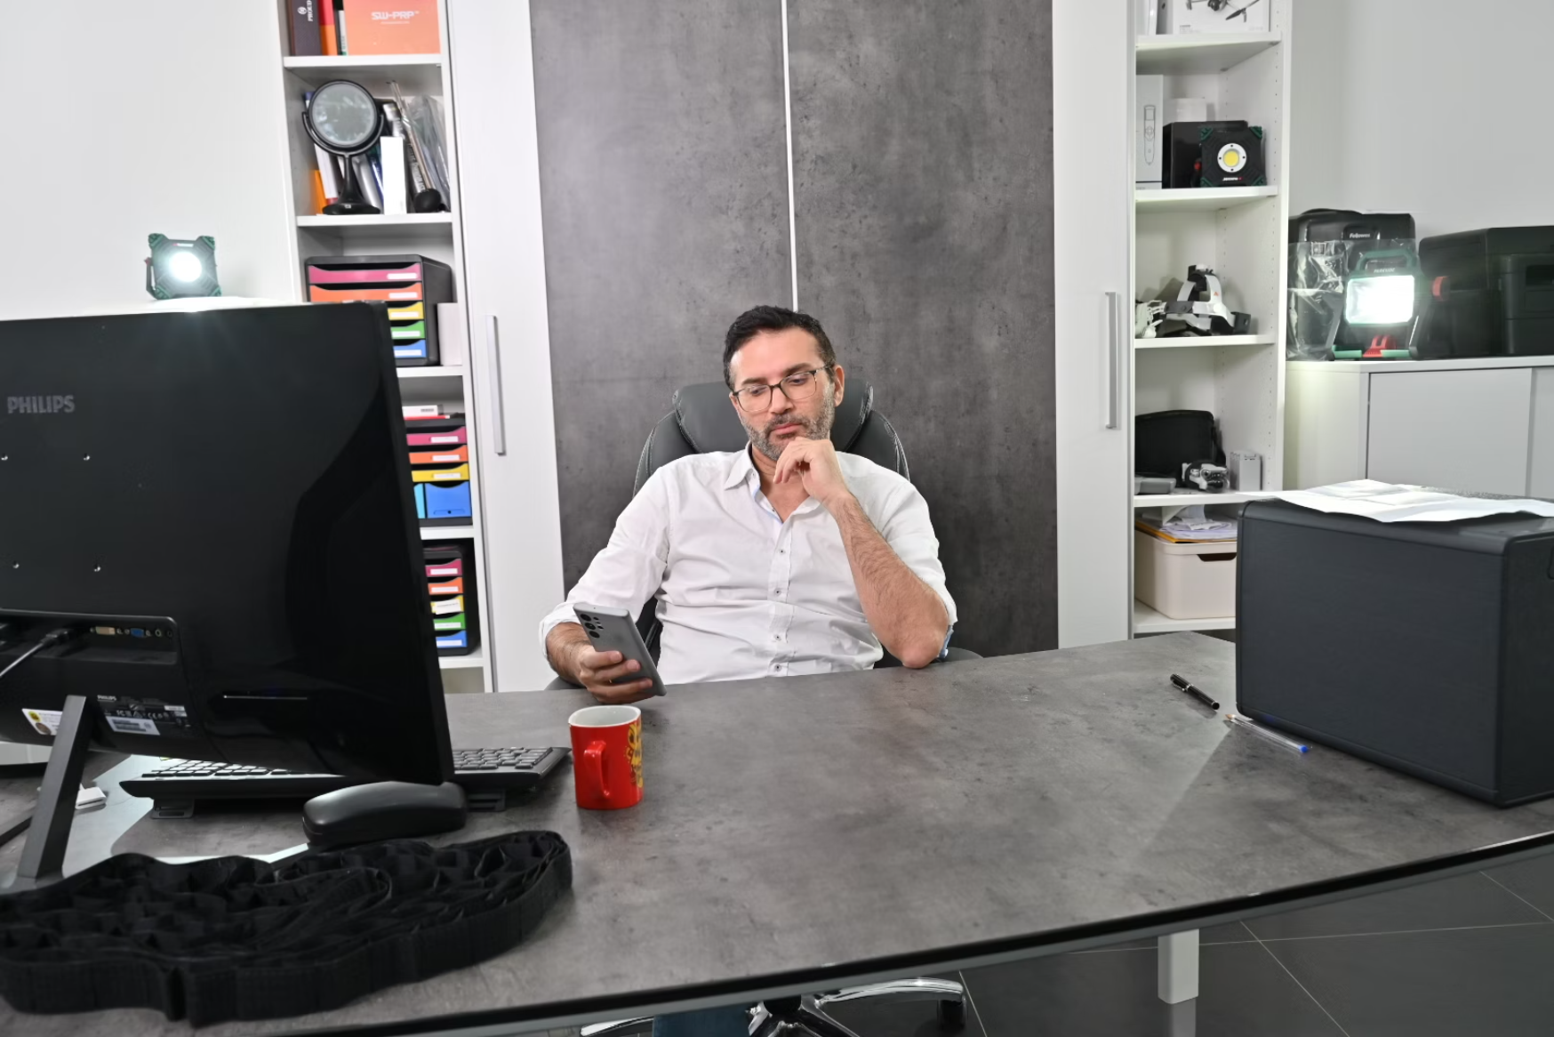

SICHERHEIT
Sicherheit und Grenzen
Bei fachgerechter Anwendung durch qualifizierte Behandler sind Injektionsverfahren in der Regel gut verträglich und weisen ein günstiges Sicherheitsprofil auf.
Mögliche Nebenwirkungen
Vorübergehende Schwellung und Rötung
Hämatome an der Injektionsstelle
In seltenen Fällen vaskuläre Komplikationen
Wichtig: Ausgeprägte Hauterschlaffung kann eine chirurgische Therapie (z. B. Facelift, Halslift) erfordern. Die realistische Einschätzung der Indikation ist essenziell.

Slide 12




FAZIT
Zusammenfassung
Filler und Biostimulatoren sind moderne minimalinvasive Verfahren zur gezielten Behandlung von Volumenverlust und Hauterschlaffung im Gesicht und Hals.
Filler
Ersetzen verloren gegangenes Volumen – sofort sichtbar
Biostimulatoren
Fördern die körpereigene Kollagenneubildung – nachhaltig wirksam
Kombination
Synergistischer Ansatz für optimale Ergebnisse
Die individuelle Indikationsstellung ist entscheidend für ein natürlich wirkendes, ästhetisch harmonisches Ergebnis.

